Slide 1
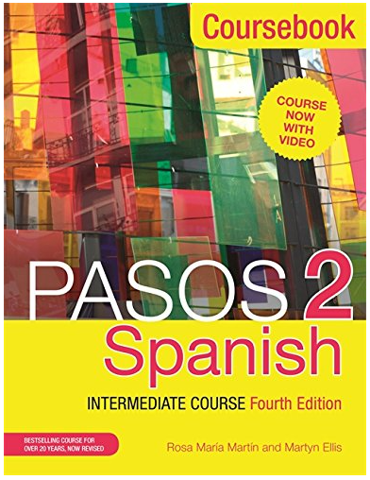
Spanish lesson
about
FUTURE PLANS
Unit 3 Section A

Slide 2
¿Qué harás mañana, este fin de semana y las próximas vacaciones?
Estudiaré | Iré a la iglesia el sábado | Iré a un balneario
Pediré unas fotos para mi madre. | Me encontraré con una amiga mia en la playa | Me quedaré en un hotel
Tomaré un vaso de vino con mi vecina | Iré a la casa de otra amiga por la noche. | Voy a ver un show con mi hija

Slide 3
Future endings. Future verbs. Página 238
1 set of endings added to an infinitive verb
Yo trabajaré
Tú trabajarás
Él/ ella trabajará
Nosotros trabajaremos
Vosotros trabajaréis
Ellos trabajarán

Slide 4
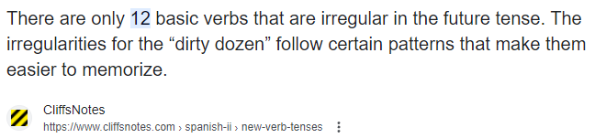
Future endings. Future verbs. Página 238
The Future Tense in Spanish CliffsNotes

Slide 5
Future endings. Future verbs. Página 238
5 drop the “e” from the infinitive:
Saber > Sabré
Querer > Querré
Poder > Podré
Haber > Habré
Caber > Cabré
12

Slide 6

Future endings. Future verbs. Página 238
5 drop the “e” from the infinitive:
I won’t know until tomorrow. No _____ hasta mañana. (Saber)
I will want more than that. _____ más que eso. (Querer)
I will be able to come. _____ venir. (Poder)
I will have finished by Tuesday. _____ terminado para el martes. (Haber)
I won’t fit in that car. No _____ en ese coche. (Caber)

Slide 7
Future endings. Future verbs. Página 238
5 change the last “e” to a “d”
Venir > Vendré
Valer > Valdrá
Tener > Tendré
Salir > Saldré
Poner > Pondré
12

Slide 8
Future endings. Future verbs. Página 238
5 change the last “e” to a “d”
I will sell more than you. _____ más que tú. (Vender)
It will be worth the trouble. _____ la pena. (Valer)
I will have to decide soon. _____ que decidir pronto. (Tener)
I will go out next weekend. _____ el próximo fin de semana. (Salir)
It is what I’ll put in my report. Es lo que _____ en mi informe. (Poner)

Slide 9
Future endings. Future verbs. Página 238
2 drop the “c” and the “e”
Decir > Diré
Hacer > Haré
12

Slide 10
Future endings. Future verbs. Página 238
2 drop the “c” and the “e”
I’ll tell you a secret. Te _____ un secreto.
I’ll do what I feel like. _____ lo que me da la gana.

Slide 11
Vocab Activity 1 p 36
Cousins
For a week
Next week
Show him
There
Uncles and aunties
La semana que viene
Durante una semana
Tíos
Primos
Enseñarle

Slide 12
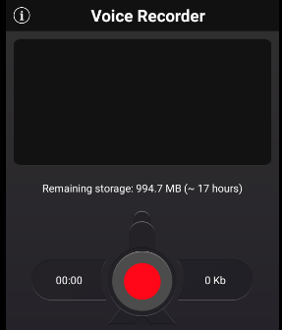
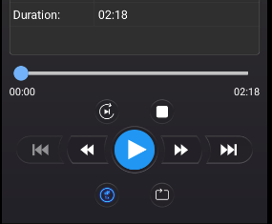

Lea el texto usted mismo y escúchelo para responder las preguntas.

Slide 13
Activity 1a p 36
No tienes que entender todo en el texto.
Dentro de dos semanas
Unas dos o tres semanas
Visitaré a mis tíos
Podrán enseñarme la ciudad
No hablan de las montañas especificamente
Si tengo tiempo iré a Guatemala
Si voy a Guatemala, volveré a España directamente

Slide 14
Sumérgete en el texto
Find phrases that mean …
I just got the tickets
when you leave?
have relatives
I am very excited
how long will you be?
cousins ​​who are my age
Will you visit more things?
bathe in its beaches
they say it is a beautiful country
from there
If I don't see you before you go, good luck

Slide 15
Sumérgete en el texto
What does it mean?
acabo de sacar los billetes
¿cuando te vas?
tener parientes
me hace mucha ilusión
¿cuánto tiempo estarás?
primos que tienen mi edad
¿visitarás más cosas?
bañarme en sus playas
dicen que es un país bellísimo
desde allí
si no te veo antes de irte, que te vaya bien

Slide 16
Oraciones condicionales
After if we normally use a present tense to talk about the future.
If I have enough time tomorrow, I’ll come and see you.
If I see her, I’ll give her your love.
If it’s sunny tomorrow, I’ll cut the grass.
If you say that again, I’ll scream!
If you don’t go to the party, you’ll regret it.

Slide 17
Oraciones condicionales
Después de si, normalmente usamos un tiempo presente para hablar sobre el futuro.
Si tengo suficiente tiempo mañana, iré a verte.
Si la veo, le daré tu amor.
Si hace sol mañana, cortaré el césped.
¡Si vuelves a decir eso, gritaré!
Si no vas a la fiesta, te arrepentirás.

Slide 18
Preguntas sobre tus vacaciones en México
¿Con quién te vas a quedar?
¿Cuándo compraste tus boletos?
¿Cuándo llegarás a México?
¿Cómo quieres llegar a la casa?
¿Cuánto tiempo te vas a quedar con tus familiares?
¿Cómo decidirás si vas a Acapulco?
¿Te gustaría viajar solo?
¿Por qué estás pensando en ir a Guatemala?

Slide 19
Mi futuro
(lo que es seguro y lo que es posible).
Conseguiré otro trabajo el próximo año.
Saldré más si gano más dinero.
Terminaré el curso de Pasos 2 este año.
Si me lo pides, haré otro curso para Pasos 1.
Limpiaré las ventanas en algún momento.
Si mañana hace buen tiempo, cortaré el césped.

Slide 20
The Peten. Location
The department of El Petén belongs to Guatemala and has an extension of 35,854km². It limits to the north and west with Mexico and to the east with Belize. The capital is Flores and its population is about 205,000 inhabitants.

Slide 21
What should be seen
The Mayan city of Tikal has no competitor in terms of its situation. Located in the middle of the jungle, near Lake Petén Itzá and the town of Flores, Tikal is one of the largest Mayan sites, impossible to visit in one day. If you sleep in one of the nearby hotels and there is a full moon, you can visit it at night, since full moon nights allow access to the Plaza Mayor. It's worth a try.

Slide 22
If you don't have a whole week to explore Tikal, it's a good idea to hire a guide. In the place there are official guides and they are not expensive. If you want to know the natural and archaeological secrets of Tikal, a good guide will take you to discover them.
Tikal is a marvel for lovers of archaeology and nature. If you are lucky you will see howler monkeys that live in the treetops, you will hear the cries of hundreds of parrots as you walk through the jungle, and you will see toucans flying among the ancient stone buildings.

Slide 23
Other ruins
If you don't have much time, you can only visit Tikal. But if you can stay for several days and want to venture deeper into the jungle of El Petén, you should pay a visit to the much more isolated and less travelled ruins of Uoxactún.
Uaxactún is one of the oldest cities of the Mayan classic, 25 kilometres from Tikal and about 80 from Flores. The most interesting building is the Central Plaza, a stepped pyramid known as E-VII. It is the oldest astronomical observatory of the Mayans.

Slide 24
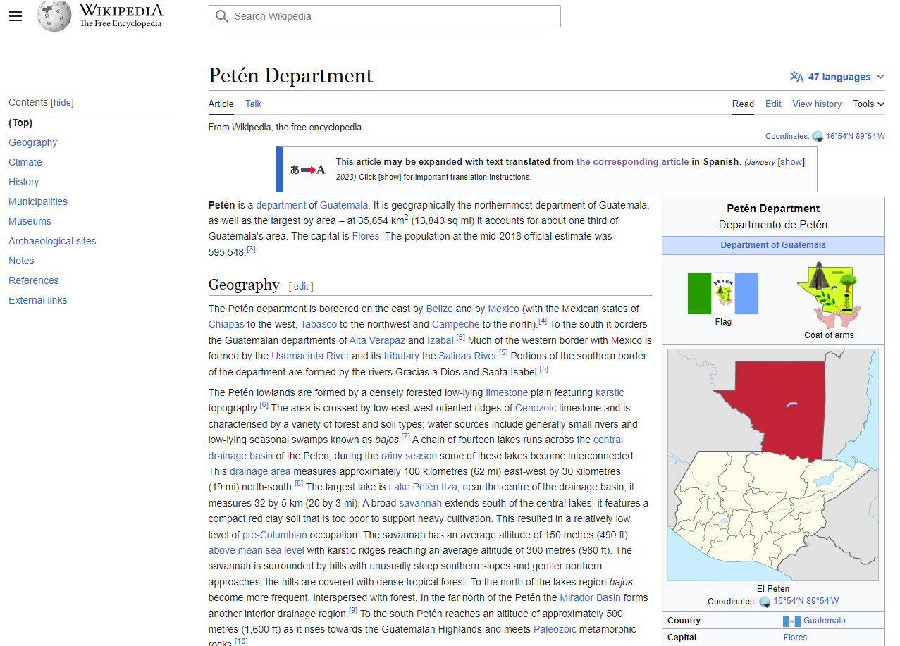
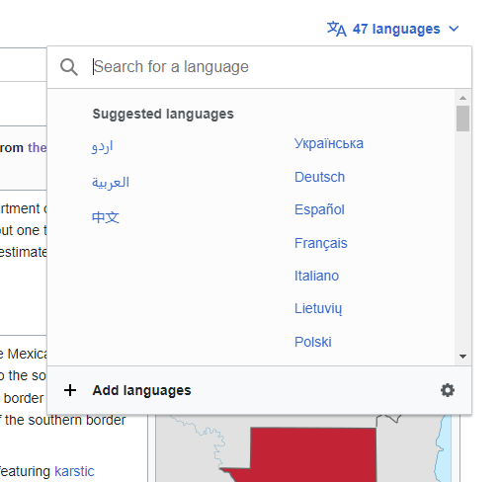
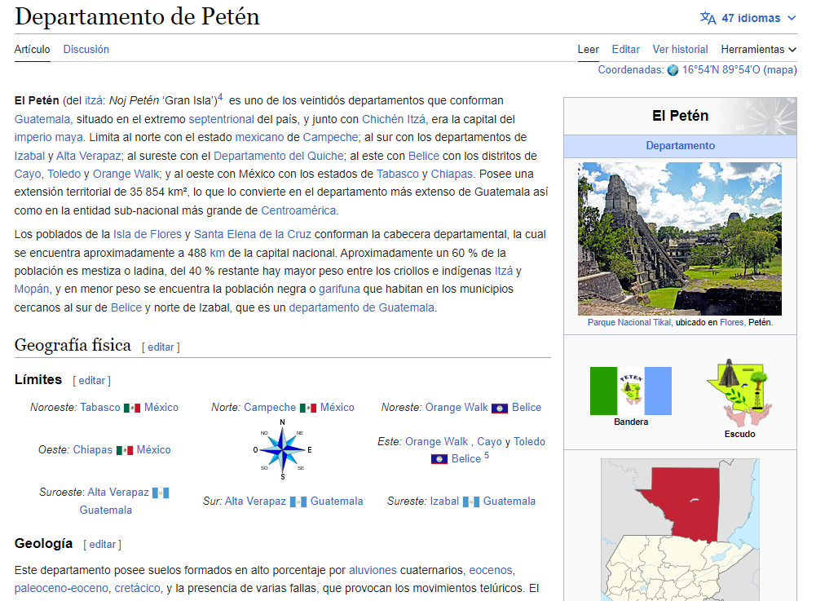
Wikipedia-El-Petén-Click-Here

Slide 25
Querido Breno,
Acabo de sacar los billetes para hacer un viaje a El Petén en Guatemala. Iré con una amiga mia, a finales de agosto … llegaremos en avión el lunes 22.
Llegaremos en avión al Aeropuerto “Mundo Maya” el lunes 22, y tenemos billetes abiertos. No estoy seguro de cuándo nos iremos, pero sería bueno quedarnos dos o tres meses.
Si hace buen tiempo iremos al volcán Tajamulco para ver la salida del sol. Acamparemos en la montaña, que está a más de 4000 metros.
Luego nos dirigiremos a la costa del Pacífico donde podremos disfrutar de la vista de los volcanes lejanos desde la comodidad de nuestras hamacas.
Si tienes tiempo iré a verte. O puedes venir a vernos... Iremos a El Mirador y si el cielo está despejado por la noche observaremos las estrellas en el cielo de la selva. ¡Por favor di que vendrás! Me hace mucha ilusión verte.
Hasta pronto,
Un abrazo,
Ruth.
10 experiencias imprescindibles en Guatemala

Slide 26
Ejercicios p 49 A + B
Future tense StudySpanish.com
Simple and informal future SpanishDict.com

